Slide 1
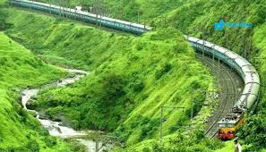
মাল্টিমিডিয়া ক্লাসে স্বাগতম

Slide 2
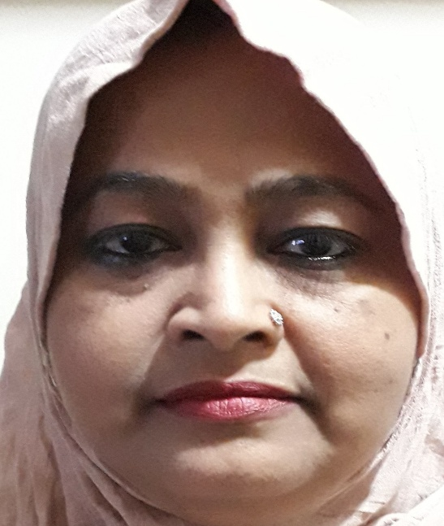
পরিচিতি শিক্ষক ও পাঠ
শাহনাজ আক্তার (এম.এ,এম.এড)
সিনিয়র শিক্ষক (বাংলা)
কোনাবাড়ী এম,এ কুদ্দুছ উচ্চ বিদ্যালয়
গাজীপুর সদর,গাজীপুর।
ইমেইল:shahnazakternomi@gmail.com
মোবাইল:01717871696
সপ্তবর্ণা
সপ্তম-শ্রেণি
মোট শিক্ষার্থী-৪০জন
সময়-৪৫ মিনিট

Slide 3
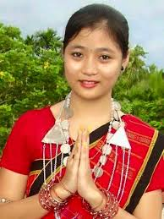
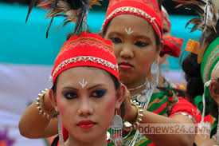
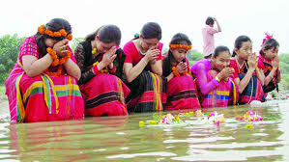
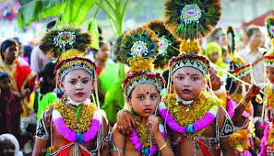
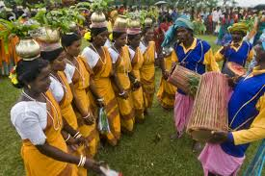
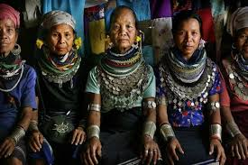
নিচের ছবি গুলো দেখ ও চিন্তা করে বলো এরা কারা-
চাকমা
গারো
মারমা
মণিপুরি
সাঁওতাল
ত্রিপুরা
তাহলে এরা হলো ক্ষুদ্রজাতি

Slide 4
আমাদের আজকের পাঠ
বাংলাদেশের ক্ষুদ্র জাতিসত্তা

Slide 5
শিখনফল
এই পাঠ শেষে শিক্ষার্থীরা-
লেখক সম্পর্কে বলতে পারবে।
ক্ষুদ্র জাতিসত্তার ভাষা,সাহিত্য,ও সংস্কৃতি সম্পর্কে বলতে পারবে।
বাংলাদেশের কোন কোন জেলায় তাঁদের অবস্থান তা বলতে পারবে।

Slide 6
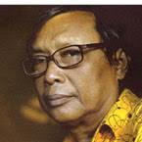
লেখক এ.কে. শেরাম
সম্পর্কে জেনে নেই-
জন্ম১৯৫২
সাল
জেলা
হবিগঞ্জ
কবি ও
প্রাবন্ধিক
মণিপুরি
সাহিত্যচর্চার
পথিকৃৎ

Slide 7
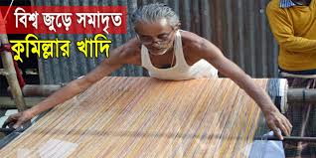
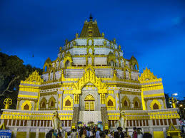
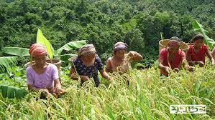
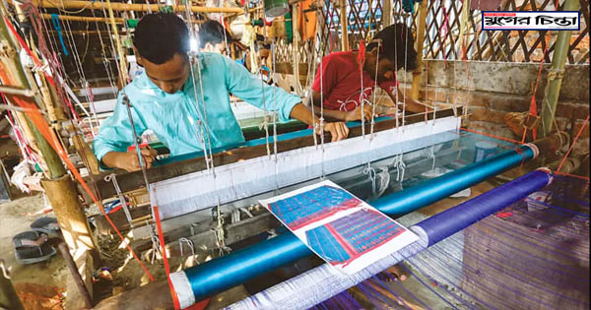
শব্দের অর্থ দেখে নাও-
খাদি
হাতে কাটা সুতা দিয়ে তৈরী কাপড়
পূজা বা সভা-সমিতির জন্য
ছাদ যুক্তচত্বর
মন্ডপ
পাহাড়ে চাষাবাদের
বিশেষ পদ্ধতি
জুম
বোনা
বয়ন

Slide 8
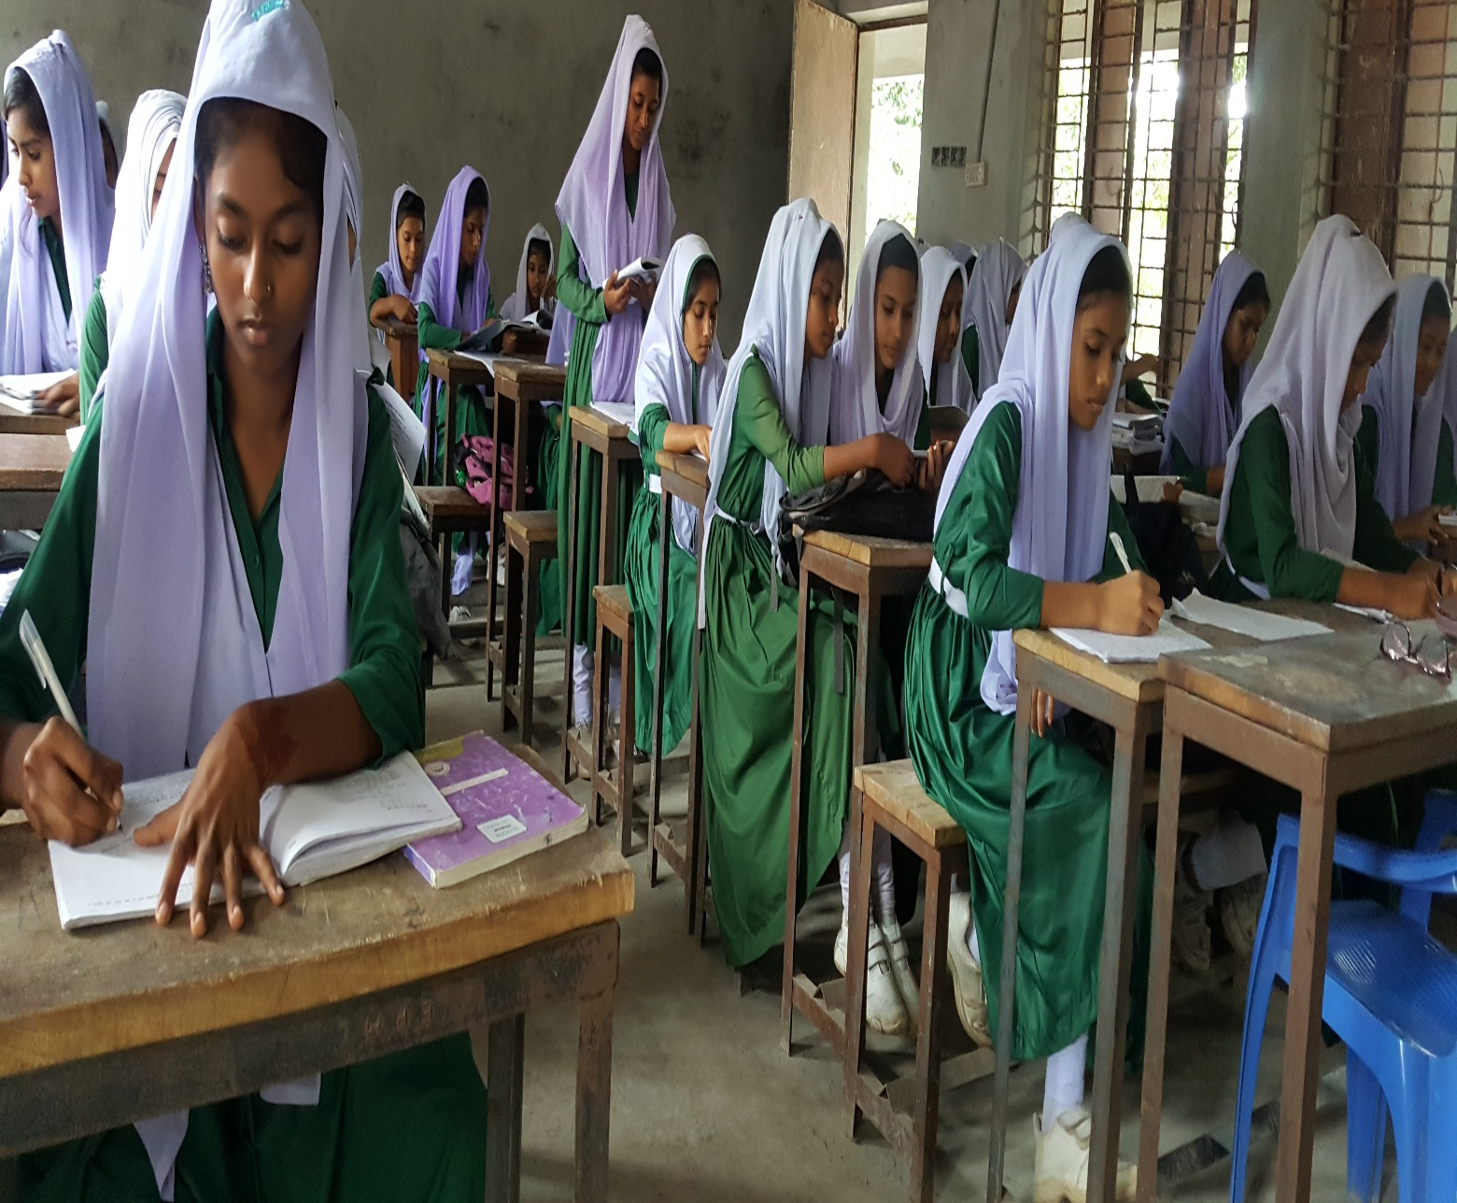
একক কাজ
লেখক কত সালে জন্ম গ্রহণ করেন?
জুম শব্দের অর্থ কী?
লেখক কোন জেলায় জন্ম গ্রহণ করেন?
খাদি শব্দের অর্থ কী?

Slide 9
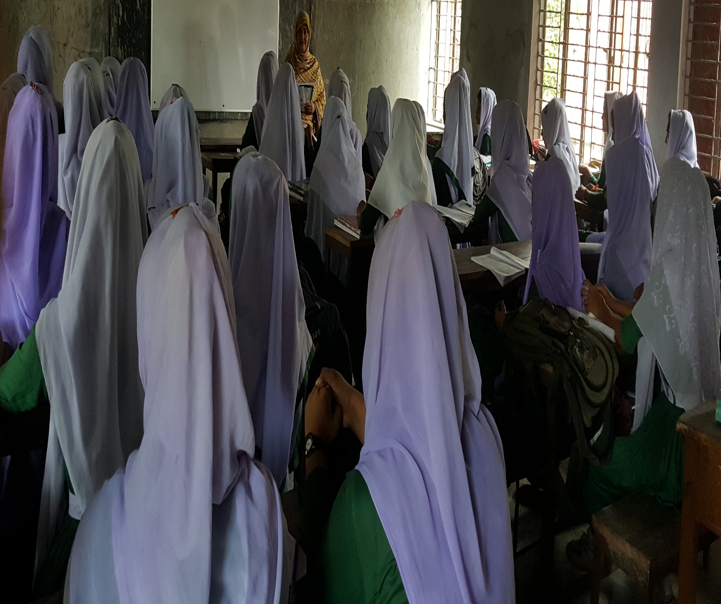
আদর্শ পাঠ
বহু ভাষা,বহু জাতি ও বহু সংস্কৃতির দেশ বাংলাদেশ।
প্রধান জনগোষ্ঠির পাশাপাশি রয়েছে অর্ধশত ক্ষুদ্র জাতিসত্তা।এই সংখ্যা ৪৬টি বলে অনুমিত।

Slide 10
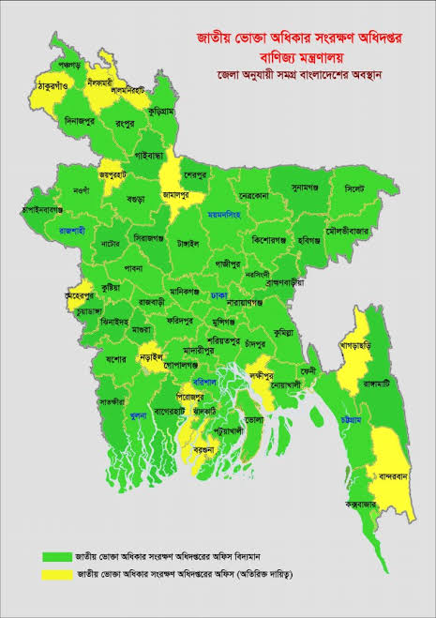
ক্ষুদ্র জনগোষ্ঠির
অবস্থান গুলো
দেখ-

Slide 11
ক্ষুদ্র জাতিসত্তাগুলোর মধ্যে উল্লেখযোগ্য হলো-
চাকমা
মারমা
ত্রিপুরা
গারো
সাঁওতাল
মণিপুরি
খাসি
রাখাইন
হাজং
আরও হলো
তঞ্চঙ্গ্যা
বম
কোচ
পাহাড়িয়া
রাজবংশী
মালো
ওরাঁও

Slide 12
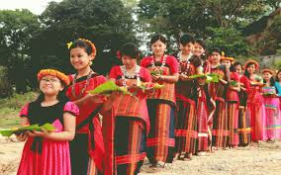
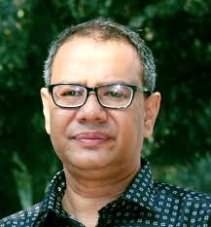
চাকমাদের বসবাস
রাঙ্গামাটি
খাগড়াছড়ি
বান্দরবন
তারা ‘চাঙমা’নামে পরিচিত এবং পিতৃতান্ত্রিক পরিবার।
চাকমা পিতা

Slide 13
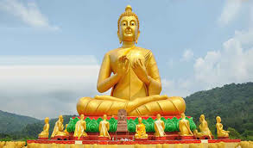
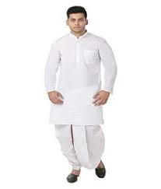
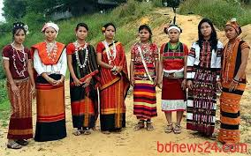
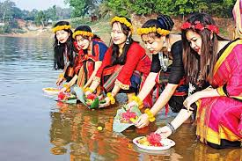
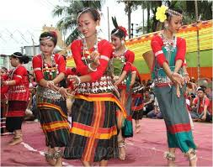
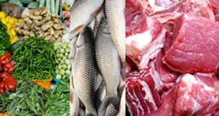
গৌতম বুদ্ধ
সিলম ও ধুতি
পিনন
প্রধান হলো বিজু উৎসব
জুমনাচ
ভাত,মাছ,মাংসওশাক-সবজি
পহেলা বৈশাখকে ‘গর্য্যাপর্য্যা’বলে থাকে।সমাজের প্রধান হলেন রাজা।গ্রামের প্রধান হলেন কারবারি।

Slide 14
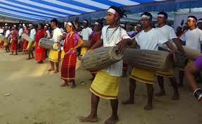
গারোদের প্রধান বসতি
ময়মনসিংহ
টাঙ্গাইল
সিলেট
ফসল বোনা,নবান্ন উৎসব,ও নববর্ষ উপলক্ষে
বিভিন্ন উৎসবের আয়োজন হয়।
জনপ্রিয় উৎসব হলো ওয়ানগালা
কৃষি কাজ জুমচাষ

Slide 15
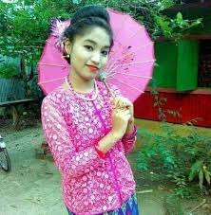
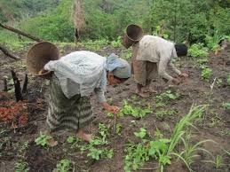
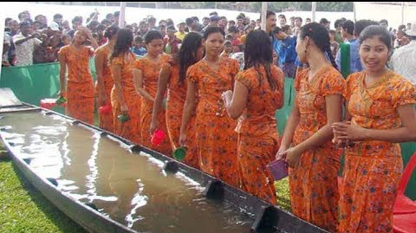
মারমাদের প্রধান বসতি
বান্দরবান
রাঙামাটি
খাগড়াছড়ি
গৌতমবুদ্ধের অনুসারি
জুমচাষ ও বনজ সম্পদ আহরণ করে
সাংগ্রাই উৎসব তিন দিন চলে

Slide 16
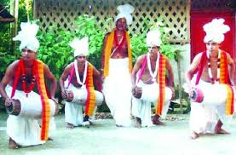
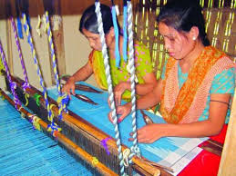
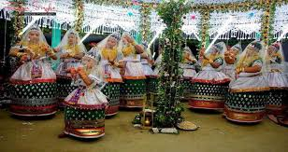
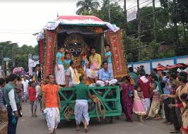
মণিপুরিদের আদি বাস ভারতের মণিপুর রাজ্যে
ছেলেরা পরে ধূতি গামছা,জামা
মেয়েরা নিজেদের তৈরী পোশাক
প্রধান হলো রাস উৎসব
প্রধান খাদ্য
ও রথযাত্রা
তারা কৃষিজীবী
পাড়া বা গ্রামে পঞ্চায়েতের ভূমিকা গুরুত্বপূর্ণ।মণিপুরিরা সাতটি গোত্রে বিভক্ত।প্রাচীন ধর্মের নাম ‘আপোকপা’।তারা সনাতন ধর্মের চৈতন্যমতের অনুসারী।উল্লেখ্যযোগ্য অংশ ইসলাম ধর্মাবলম্বী।

Slide 17
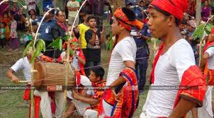
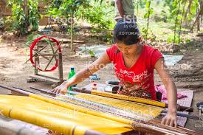
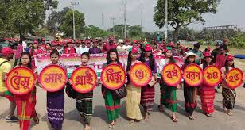
ত্রিপুরাদের বসবাস
খাগড়াছড়ি
রামগড়
রাঙামাটি
কাপ্তাই
কুমিল্লা
নোয়াখালী
সিলেট
ছেলেরা গামছাও ধূতি পরে
মেয়েরা পরে নিজেদের তৈরী পোশাক
বৈসু সাংগ্রাই উৎসব
ত্রিপুরাদের ভাষার নাম ‘ককবরক’।তারা পিতৃতান্ত্রিক এবং ছেলেরাই সম্পত্তির মালিক হয়। তারা হিন্দু ধর্মাবলম্বী।

Slide 18
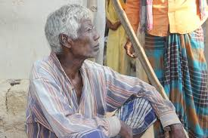
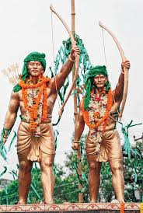
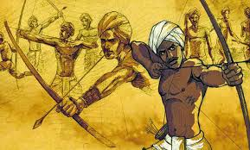
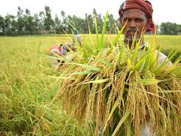
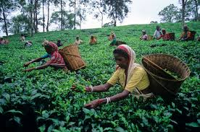
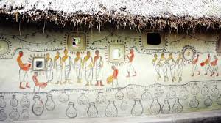
সাঁওতালদের বসবাস উত্তরবঙ্গ ও সিলেটের চা বাগানে
পরিবারে পুরুষই প্রধান
ব্রিটিশ-বিরোধী স্বাধীনতা আন্দোলনে সাঁওতালদের সংগ্রামী
বিদ্রোহ হচ্ছে ‘সাঁওতাল বিদ্রোহ’ ও ‘নাচোল কৃষক বিদ্রোহ’
পেশায় সাঁওতালরা দুই ভাগে বিভক্ত (১)কৃষক (২)শ্রমিক
দেয়ালে নানা রঙেরছবি আঁকা

Slide 19
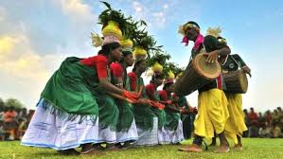
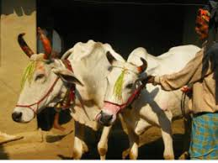
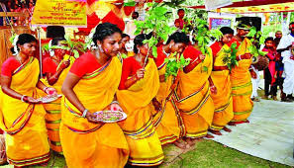
শ্রেষ্ঠ উৎসব ‘সোহরাই’
জনপ্রিয় নাচ ঝুমুর
নৃত্যে মেয়ে পুরুষ
সাঁওতালদের নিজস্ব ধর্ম আছে।ধর্ম গ্রন্থ নেই। ক্ষুদ্র জাতিসত্তার জীবন ও সংস্কৃতি আমাদের
জাতীয় সংস্কৃতিকে সমৃদ্ধ করেছে।দেশের সামগ্রিক উন্নয়নেও রয়েছে তাদের বিরাট অবদান।
তারা আজ জাতীয় মূলধারারই আংশ।

Slide 20
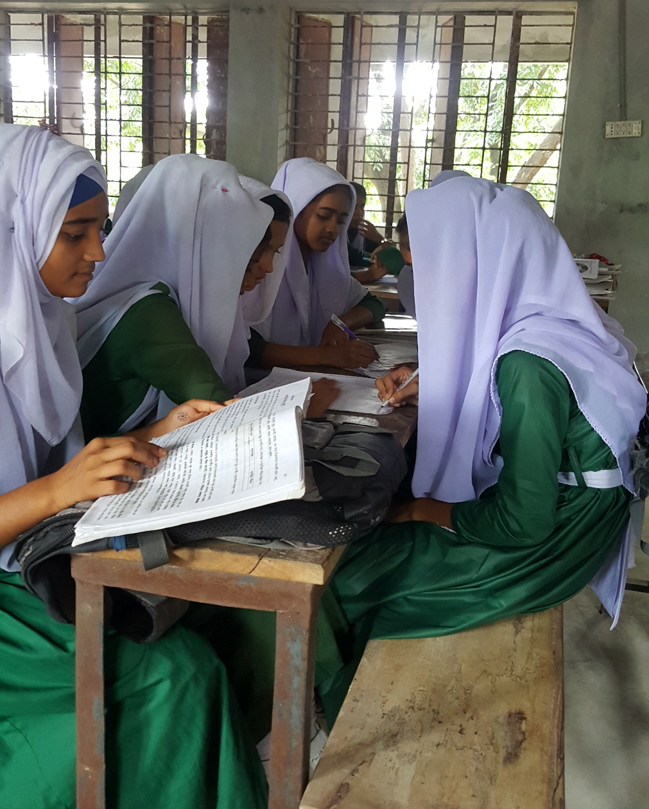
দলীয় কাজ
ক-দল, চাকমাদের সম্পর্কে লিখ।
খ-দল,মারমাদের সম্পর্কে লিখ।
গ-দল,মণিপুরিদের সম্পর্কে লিখ
ঘ-দল,গারো,ত্রিপুরা,সাঁওতাল এদের প্রধান উৎসব ও সংস্কৃতি
সম্পর্কে লিখ।

Slide 21
মূল্যায়ন
১|চাকমা সমাজের প্রধানকে কি বলে?
ক)মাতাব্বর খ)রাজা
গ)কারবারি ঘ)সমাজ কর্তা
২|বাংলাদেশের ক্ষুদ্র জাতিসত্তা জাতীয় মূলধারারই আংশ কারণ,তারা-
¡)আমাদের সংস্কৃতিকে সমৃদ্ধ করেছে
¡¡)জাতীয় সমৃদ্ধিতে গুরুত্বপূর্ণ ভূমিকা রাখে
¡¡¡)ধর্মীয় দিক থেকেও তারা গুরুত্বপূর্ণ
নিচের কোনটি সঠিক?
ক) ¡ ও ¡¡ খ) ¡¡ ও ¡¡¡
গ) ¡¡¡ ও ¡ ঘ) ¡,¡¡ ও¡¡¡
৩|ক্ষুদ্র জাতিসত্তার নাম ও প্রধান উৎসবের নাম বলো?

Slide 22
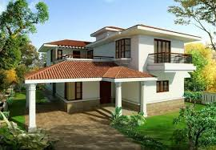
বাড়ির কাজ
তোমার দেখা একটি লোকজ-সাংস্কৃতিক অনুষ্ঠানের বর্ণনা লিখে আনবে।

Slide 23
পাঠে আন্তরিকতার জন্য ধন্যবাদ।

